Slide 1
影像處理之軟硬體協同
組員 : C109112113 侯勝發
C109112183 溫世新
開始日期 : 23/11/09
結束日期 : --/--/--

Slide 2
To Do List
2023/11/09~2023/11/16
專案需求分析 : (1)功能 (2)效能 (3)介面 (4)限制 (5)驗收方法
專案系統分析 : (1)Breakdown
設計IP(CCL)
2023/11/17~2023/11/23
專案需求分析 : (1)功能 (2)效能 (3)介面 (4)限制 (5)驗收方法
專案系統分析 : (1)Workflow
設計IP(CCL)
2023/11/24~2023/11/30
專案需求分析 : (1)功能 (2)效能 (3)介面 (4)限制 (5)驗收方法
專案系統分析 : (1)Breakdown (2)Architecture(3)Workflow
設計IP(CCL)

Slide 3
進度統整
2023/11/09~2023/11/16

Slide 4
專案需求
影像處理之軟硬體協同
功能需求:
透過SD卡儲存輸入影像
透過PC端設定中斷條件(contours面積…)
硬體實現影像前處理、連通域分析，並由VGA同步顯示結果
達成中斷條件後，硬體發送中斷，並回傳此幀影像
PC端儲存影像並透過Web呈現最終結果
效能需求:
運算FPS : 100@320x240
介面需求:
UART (115200,8,N,1)、AXI、VGA
限制:
影像大小、傳輸速率

Slide 5
專案需求
影像處理之軟硬體協同
驗收: (1) SD卡中影像可以正常輸入到PL端
實驗情境 : (a)單幀輸出(圖片) (b)連續幀輸出(影像)
驗證流程 : 首先透過SDK中debug工具檢查由SD卡中寫入DDR的記憶體位址，其資料和儲存的影像資料是否一致，接下來streaming輸出於顯示器上並和儲存的影像比較。

Slide 6
專案需求
影像處理之軟硬體協同
驗收: (2) PC-PL間透過UART可以正常動作(PC輸入參數、PL回傳FPGA狀態等…)
實驗情境 : (a)PC 輸入(b)PL輸出
驗證流程 : 將輸入的資料回傳，兩者相同即代表輸入和輸出結果皆正確

Slide 7
專案需求
影像處理之軟硬體協同
驗收: (3)驗證軟硬體之間差異、硬體處理速度等
實驗情境 : 將影像透過PL端處理過後，回傳到PC端驗證，並透過UART回傳的狀態來確認處理效能
驗證流程 : 軟硬體之間差異由個別處理後的影像計算PSNR；處理效能由在硬體端(PL)將執行n幀，並計算總花費CLK數，依此求出FPS

Slide 8
專案需求
影像處理之軟硬體協同
驗收: (4)中斷是否如預期發生
實驗情境 : 確認中斷發生時，是否滿足所設定的條件且ISR有無正確執行
驗證流程 : 軟硬體，處理同一段影像，給定同樣條件下，是否於同樣幀中判斷出，於硬體中需發出中斷，
並要將此幀傳回並儲存於PC

Slide 9
專案需求
影像處理之軟硬體協同
驗收: (5)Web呈現
實驗情境 : 透過Web能完成對系統的操作，且在發生中斷後能夠顯示出影像。
驗證流程 : 由設定條件開始，並開始執行，當發生中斷後，影像正確顯示。

Slide 10
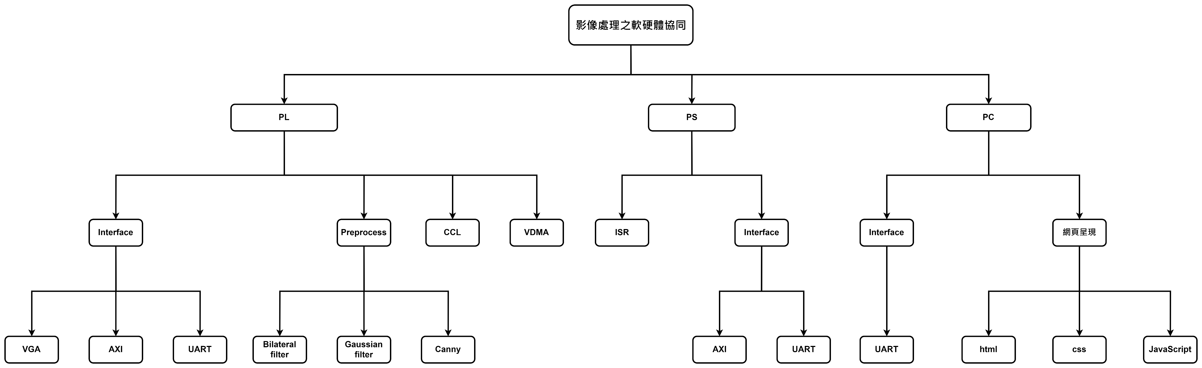
專案架構
Breakdown

Slide 11

專案架構
Breakdown

Slide 12
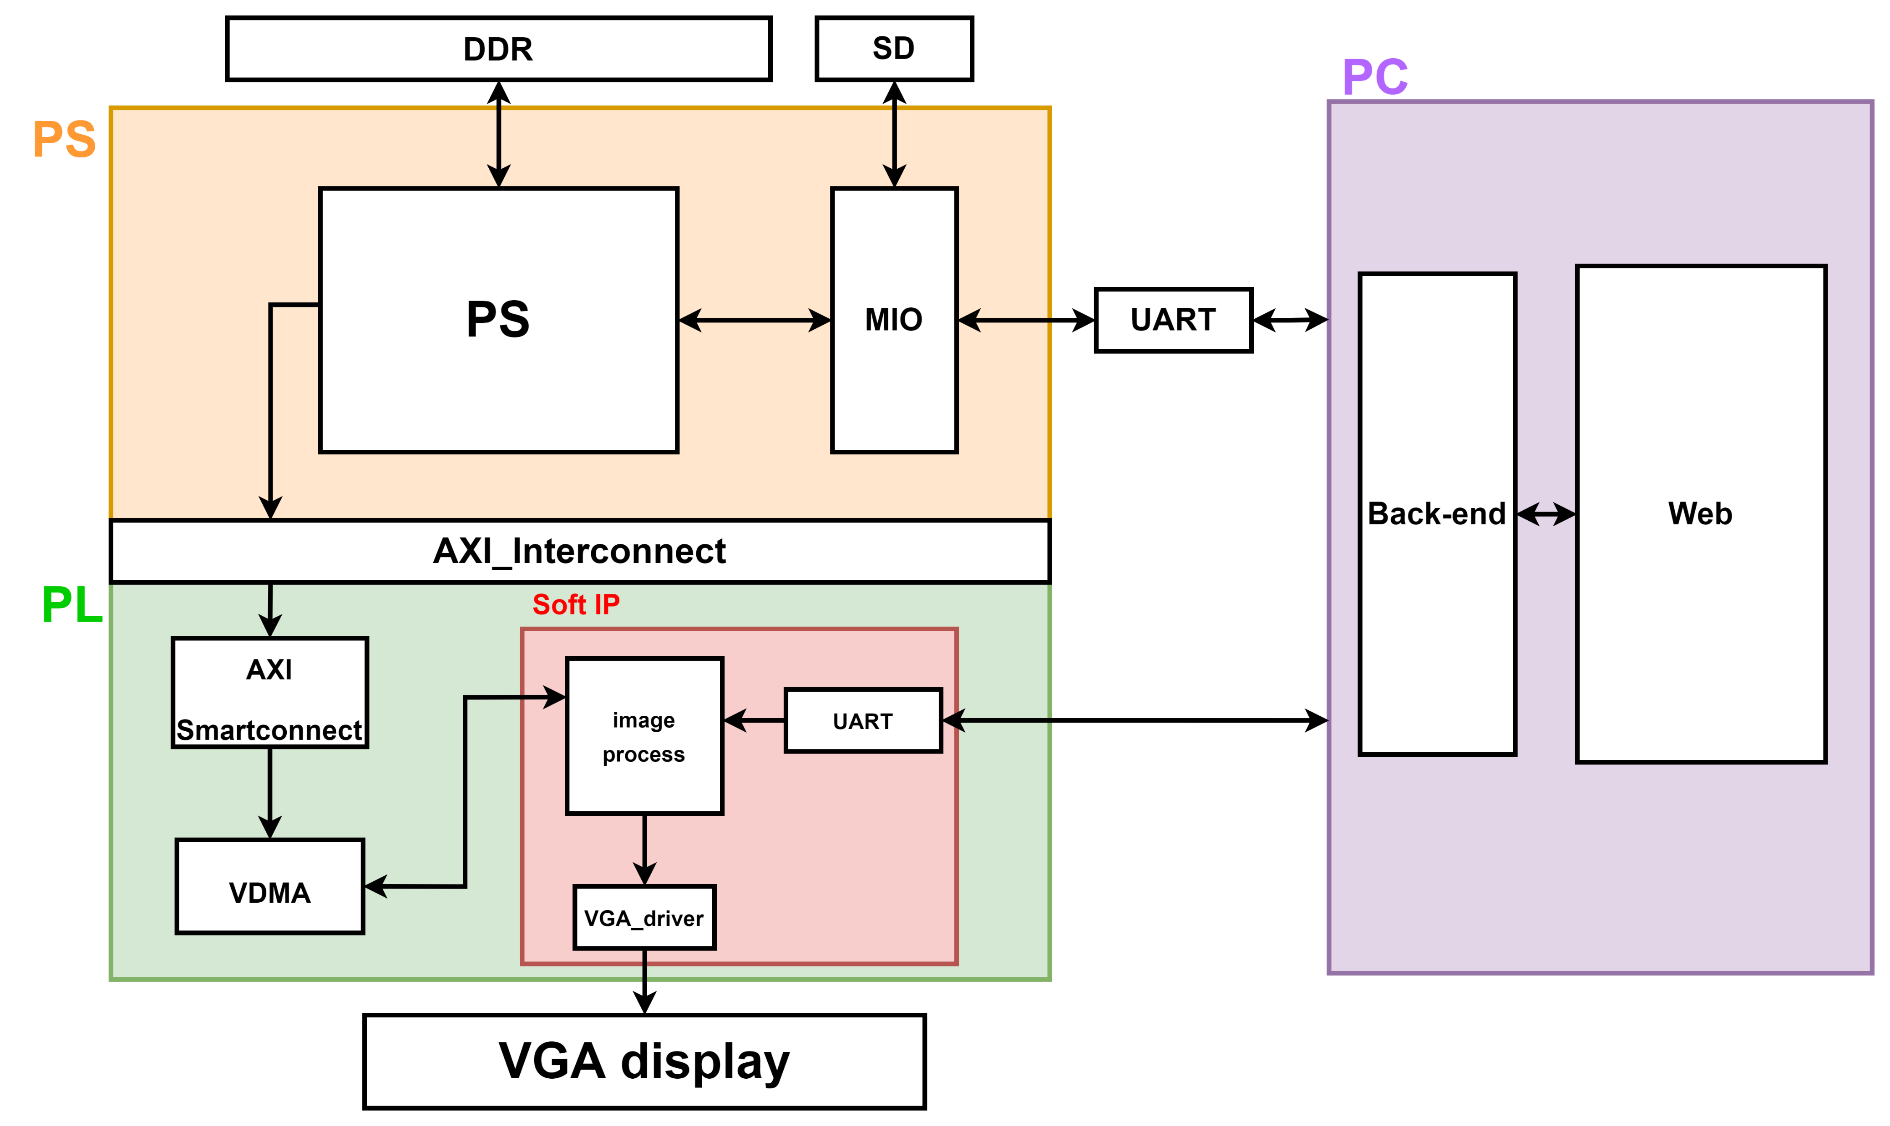
專案架構
Architecture

Slide 13
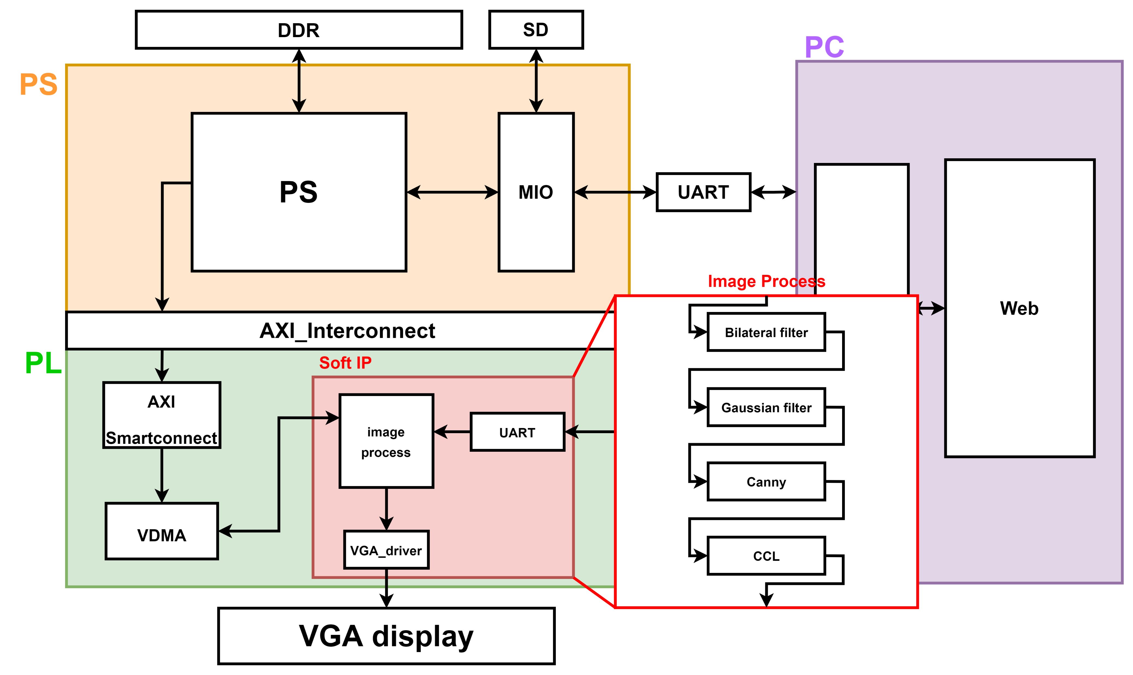
專案架構
Architecture

Slide 14
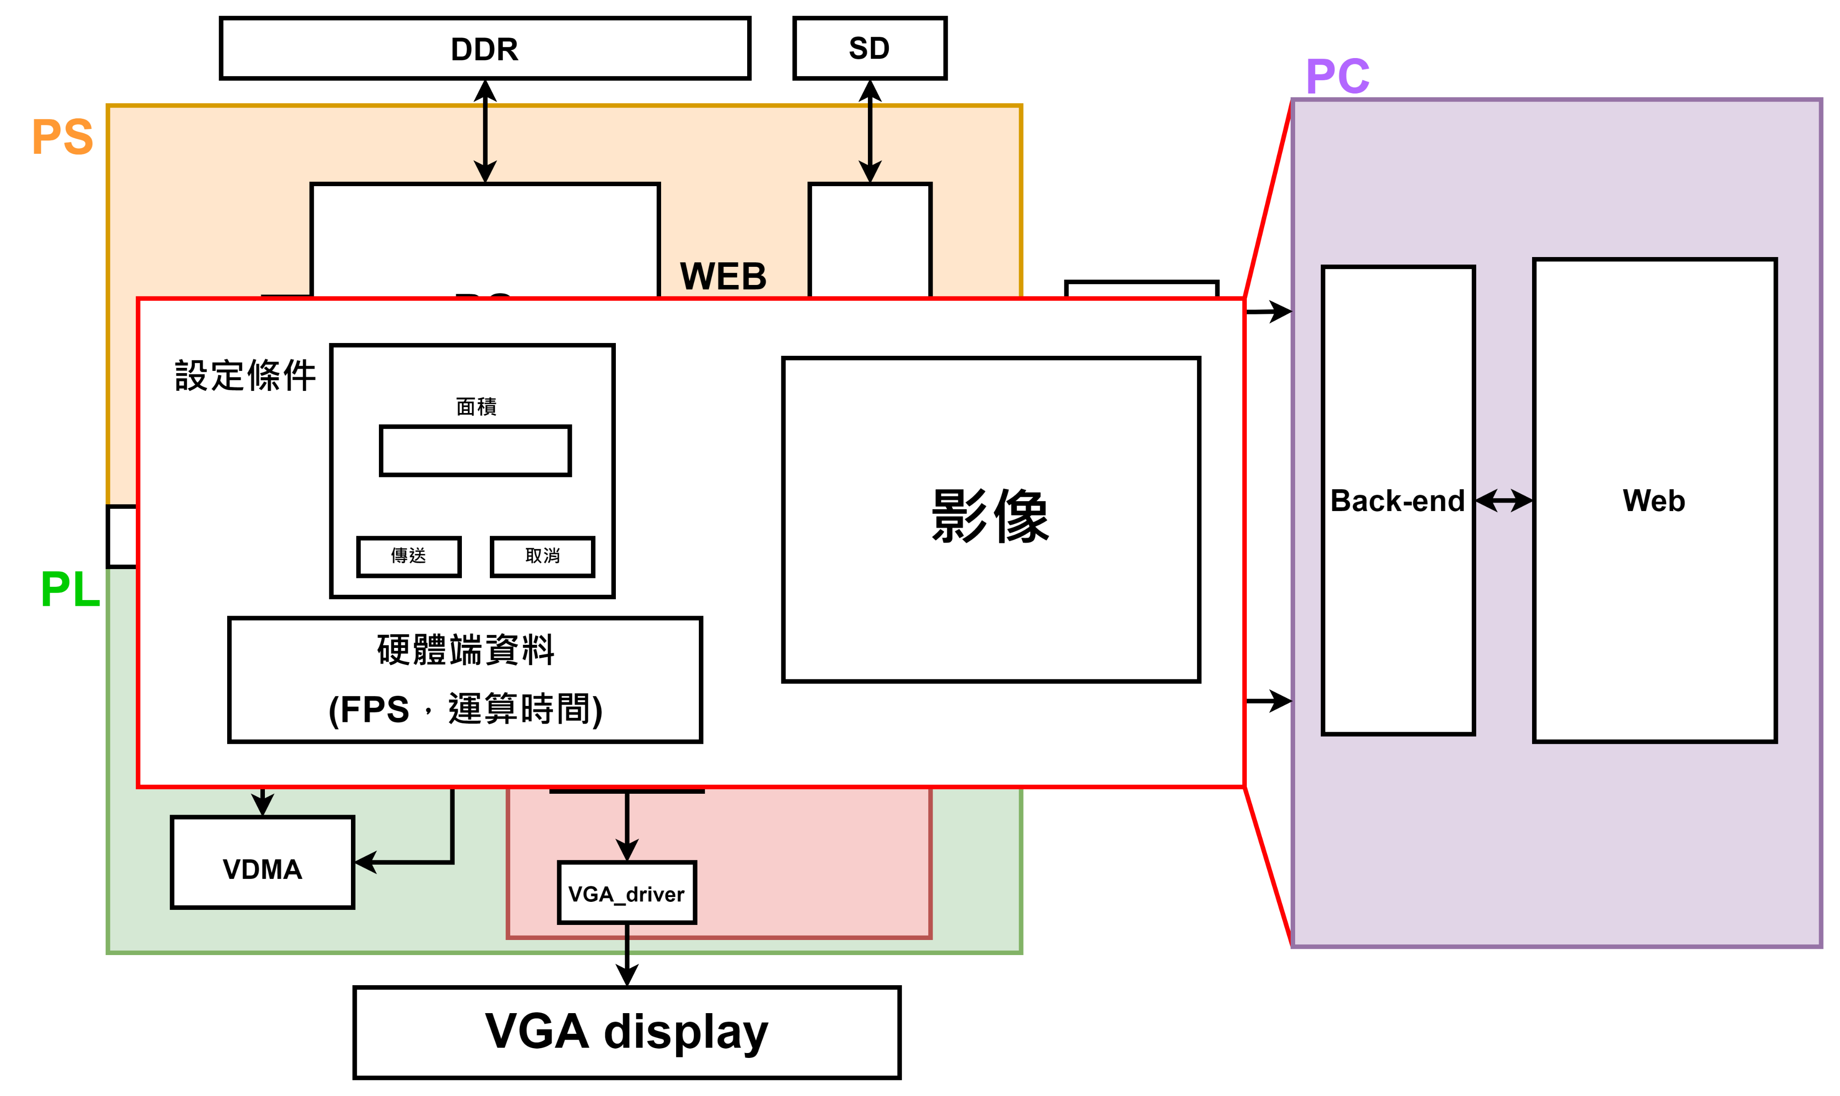
專案架構
Architecture

Slide 15
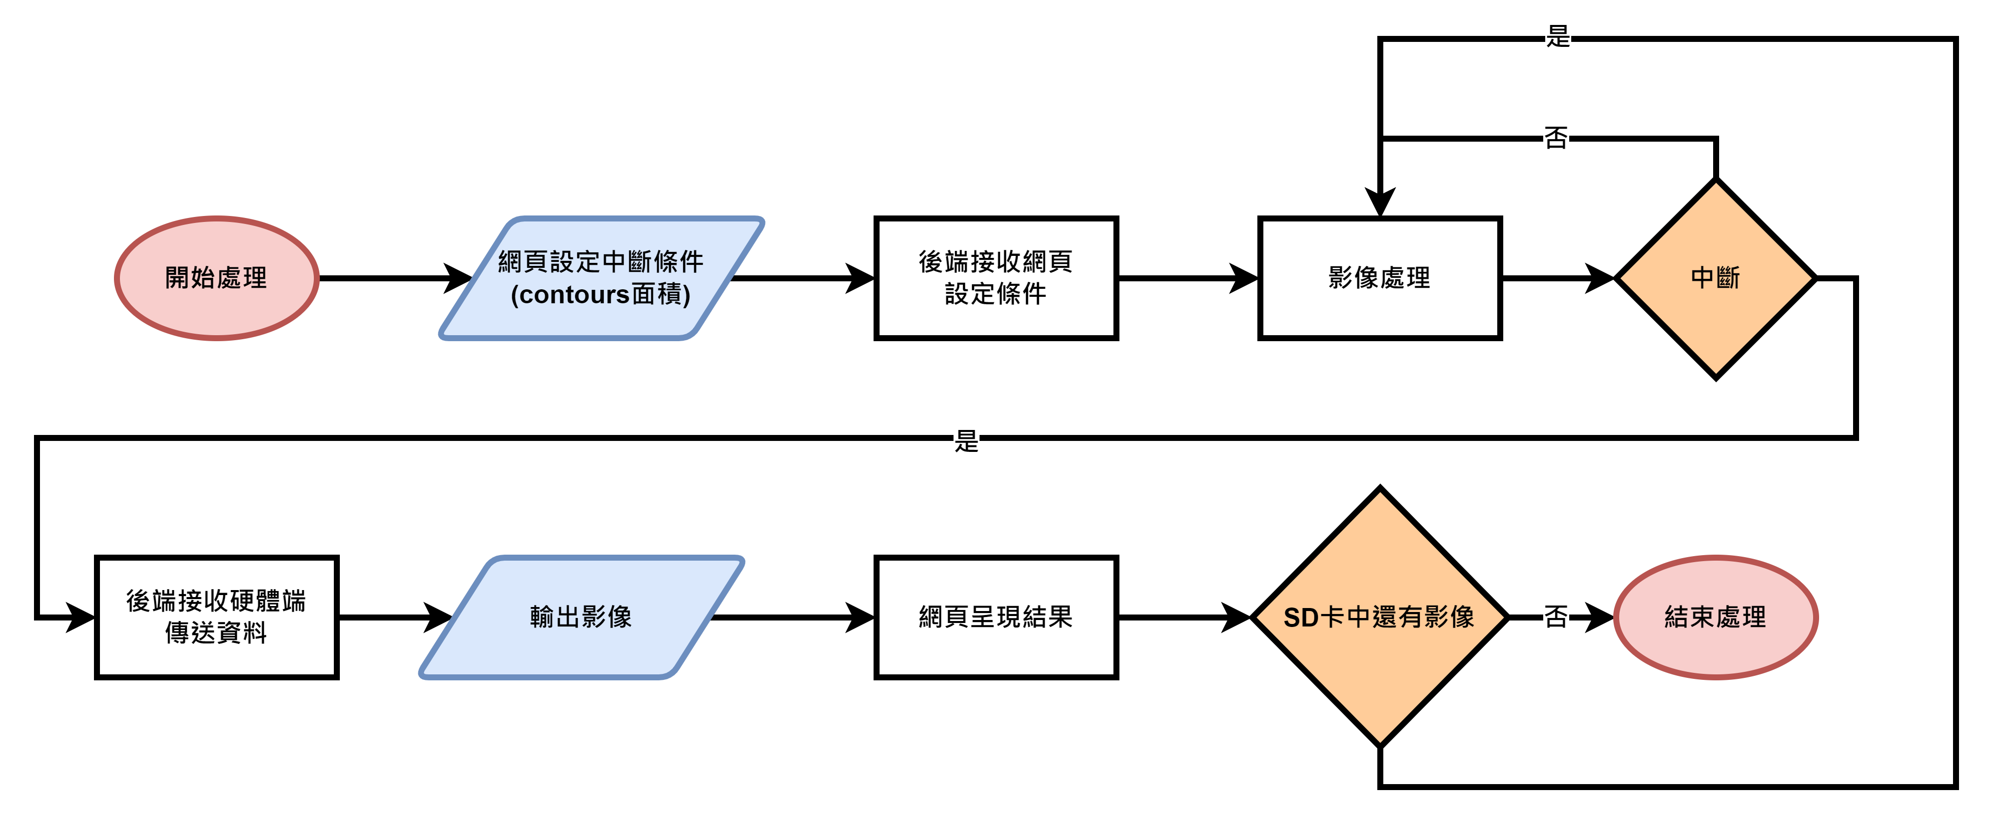
專案架構
Workflow

Slide 16
當週進度
開發CCL :
contours label
contours stats(Top、Bottom、Left、Right、Area)

Slide 17
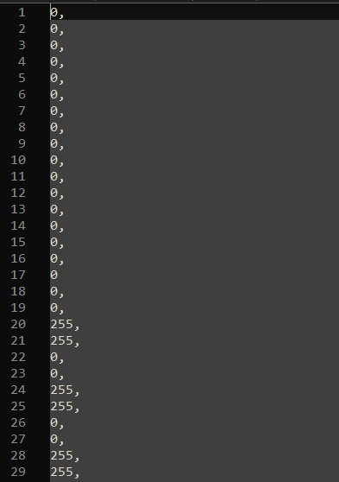
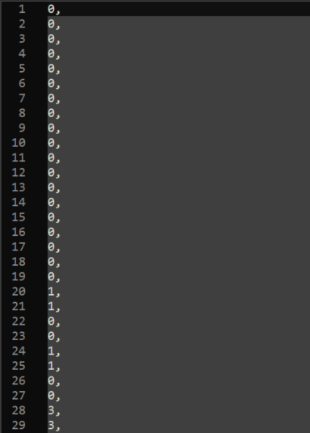
當週進度
Contours label
測試方法 :
使用Vivado於simulation中讀取txt資料當成輸入影像，接著將模擬結果寫回txt觀察結果，並和軟體進行比較
圖1.輸入波型
圖3.輸出波型
圖2.輸入資料
圖4.輸出資料

Slide 18
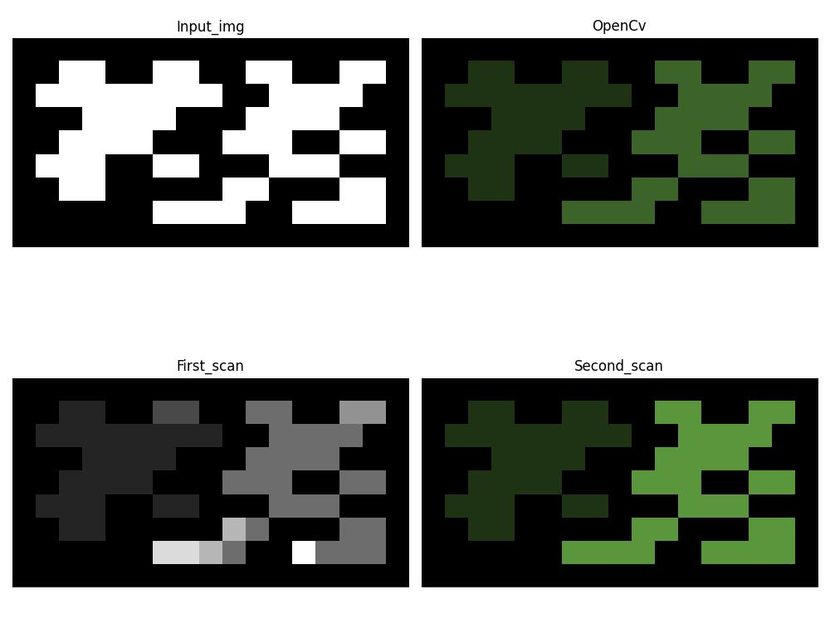
當週進度
contours label
實驗結果 : Test_1 : input image : 17x9
simulation
圖5.測試結果1

Slide 19
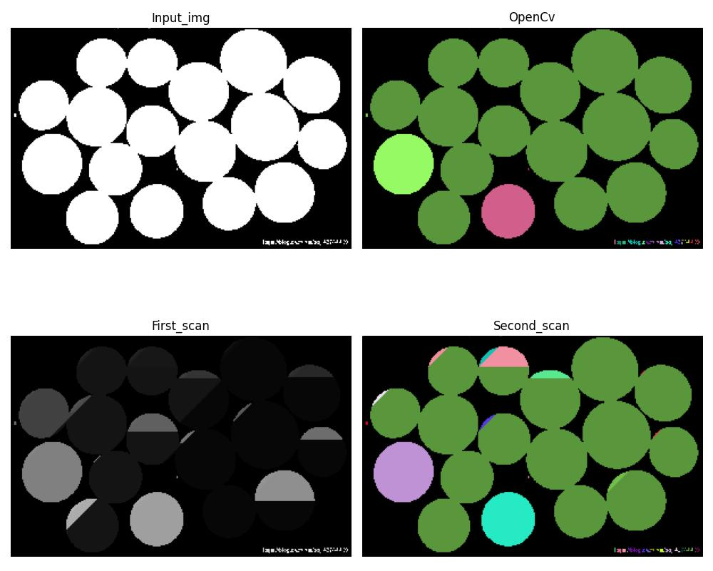
當週進度
contours label
實驗結果 : Test_2 : input image : 300x195
simulation
圖6.測試結果2

Slide 20
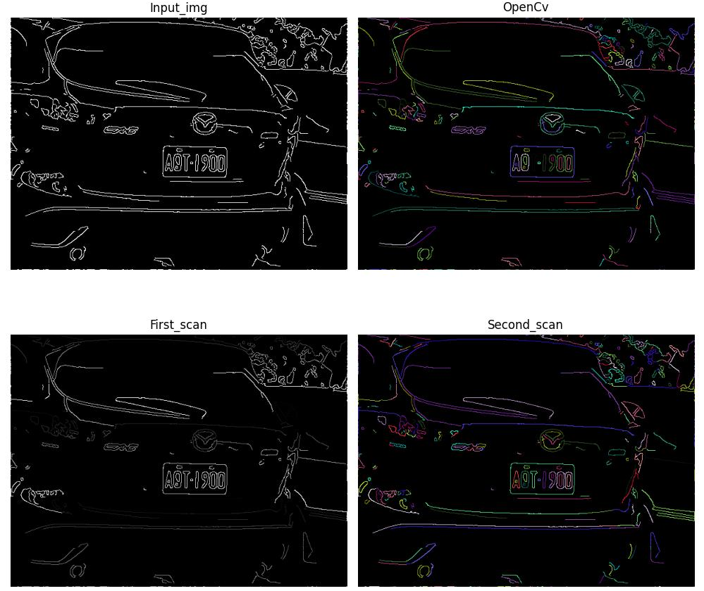
當週進度
contours label
實驗結果 : Test_3 : input image : 600x450
simulation
圖7.測試結果3

Slide 21
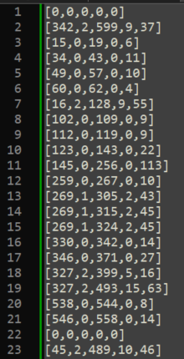
當週進度
contours stats
測試方法 :
使用Vivado於simulation中讀取txt資料當成輸入影像，Contours stats會存於BRAM中，在處理完一張影像後，將儲存結果讀出，並用結果繪製contours的外接矩形框
Rown = [Left,Top,Right,Bottom,Area] ; 其中Rown 為第n個標籤
圖8.stats結果

Slide 22
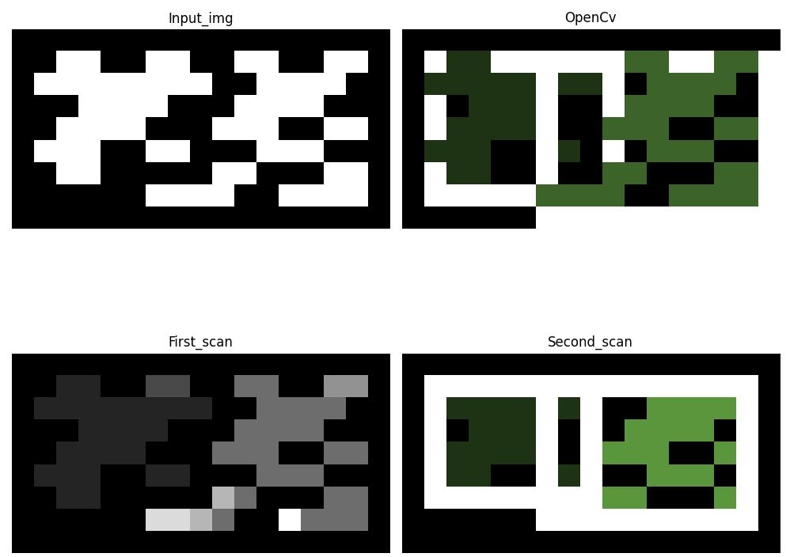
當週進度
contours stats
實驗結果 : Test_4 : input image : 17x9
simulation
圖9.測試結果4

Slide 23
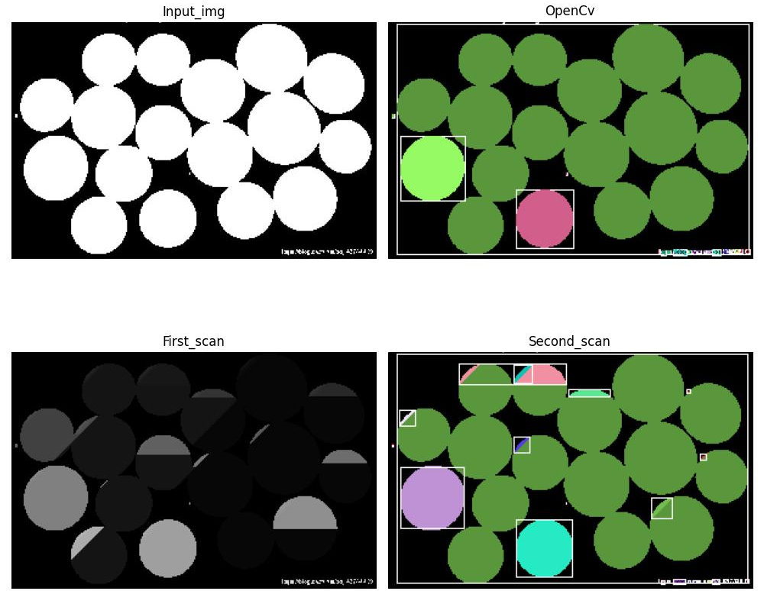
當週進度
contours stats
實驗結果 : Test_5 : input image : 300x195
simulation
圖6.測試結果2

Slide 24
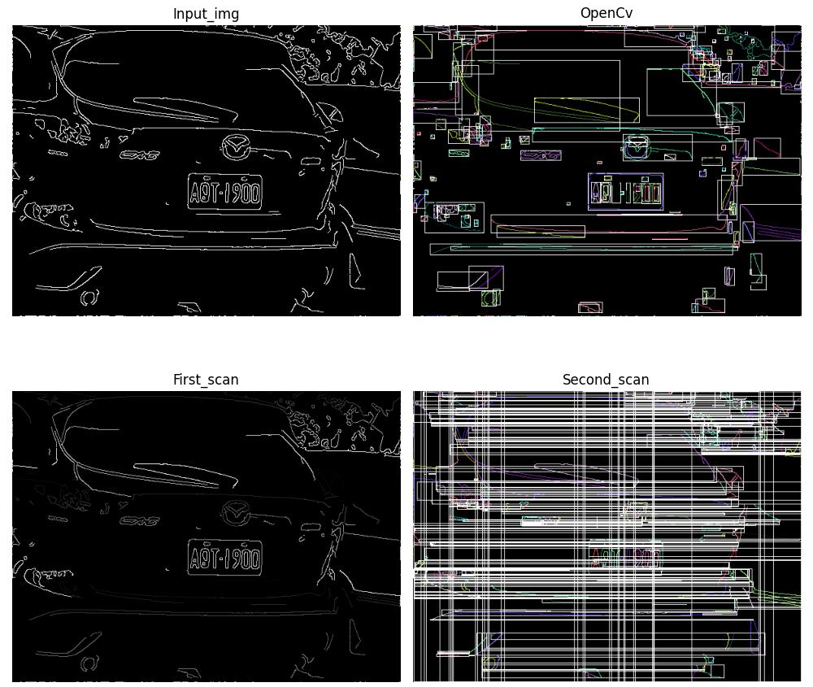
當週進度
contours stats
實驗結果 : Test_6 : input image : 600x450
simulation
圖5.測試結果1

Slide 25
問題紀錄
某些情況下(contours為右上左下排列?)，二次掃描結果會出現錯誤
stats存在錯誤

